Slide 1
结合SIMD和GEMM的快速卷积及其在高斯模糊中的应用
汇报人：金闳奇
名词解释：
SIMD：Single Instruction Multiple Data 单指令多数据技术，同时对4个double做+-*/读写
GEMM：General Matrix Multiplication 通用矩阵相乘的优化算法，A*B=C
高斯模糊：高斯核在图像上做滑动乘积求和的卷积运算，使图像产生模糊效果
项目源码：
https://github.com/LeonJinC/Fast-Convolution-with-SIMD-and-GEMM

Slide 2
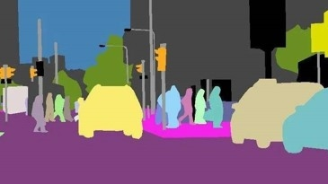
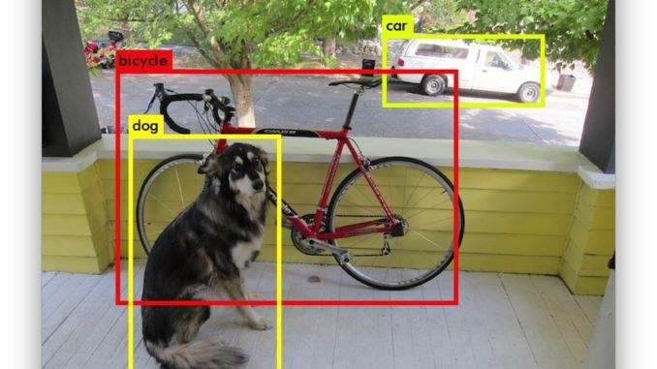
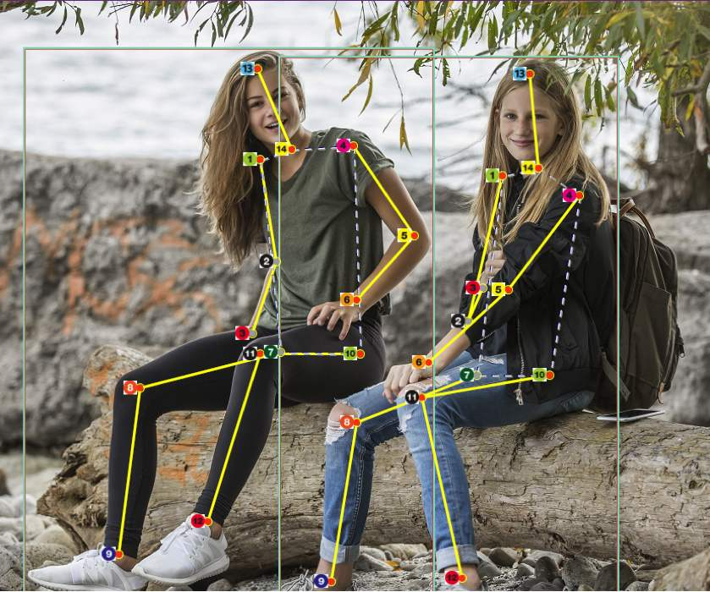
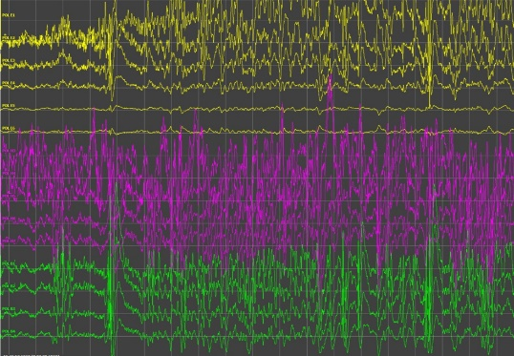
研究背景
卷积神经网络（CNN）,由于感受野、权值共享和池化等特点，大大降低了神经网络训练需要的参数数目，使得更深层神经网络的使用成为可能，提高了训练的效率以及收敛的效果，成为了深度学习中最为典型且性能优越的一种网络模型。
近年来，CNN 更是在多个方向持续发力，语音处理、文本提取、图像识别、通用物体检测、运动分析、自然语言理解甚至电脑波分析等方面均具有巨大突破。
对于CNN，其灵魂就是卷积，而卷积不仅仅局限于CNN，在很多其他网络模型中也都有涉及。由此可见，卷积性能的好坏对于整个深度学习领域有着非凡的影响。
对于卷积，当前主流的算法有GEMM, FFT,Winograd。这３种算法中除了GEMM，其他２种都是以增加一定的操作复杂度为代价获取更低的计算复杂度，从而提升卷积的性能。

Slide 3
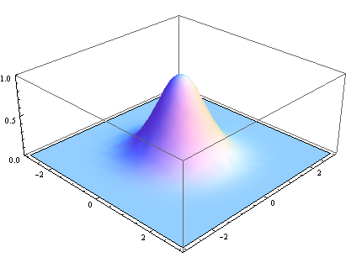
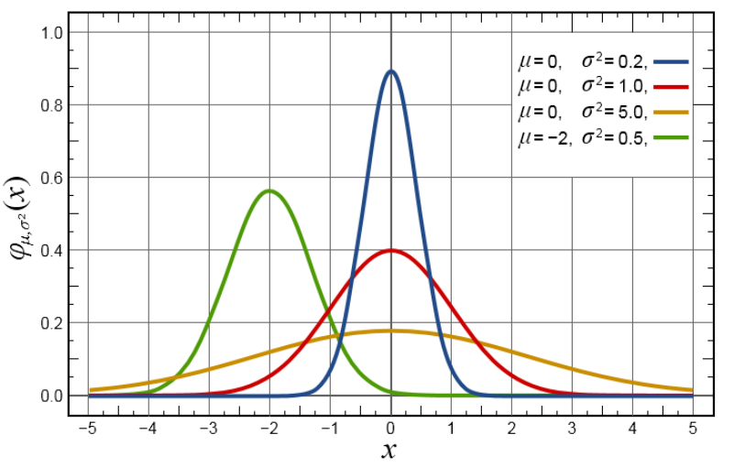
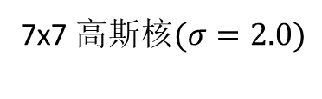
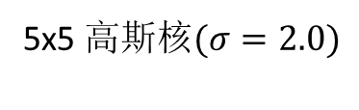
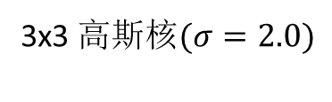
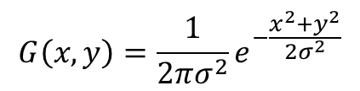
二维高斯函数的采样和归一化
https://www.cnblogs.com/bingdaocaihong/p/7007346.html
0.1019 | 0.1154 | 0.1019
0.1154 | 0.1308 | 0.1154
0.1019 | 0.1154 | 0.1019
3x3 高斯核$(σ=2.0)$
0.0232 | 0.0338 | 0.0383 | 0.0338 | 0.0232
0.0338 | 0.0492 | 0.0558 | 0.0492 | 0.0338
0.0383 | 0.0558 | 0.0632 | 0.0558 | 0.0383
0.0338 | 0.0492 | 0.0558 | 0.0492 | 0.0338
0.0232 | 0.0338 | 0.0383 | 0.0338 | 0.0232
5x5 高斯核$(σ=2.0)$
$$G\left(x,y\right)=\frac{1}{2πσ^{2}}e^{−\frac{x^{2}+y^{2}}{2σ^{2}}}$$
0.0049 | 0.0092 | 0.0134 | 0.0152 | 0.0134 | 0.0092 | 0.0049
0.0092 | 0.0172 | 0.025 | 0.0283 | 0.025 | 0.0172 | 0.0092
0.0134 | 0.025 | 0.0364 | 0.0412 | 0.0364 | 0.025 | 0.0134
0.0152 | 0.0283 | 0.0412 | 0.0467 | 0.0412 | 0.0283 | 0.0152
0.0134 | 0.025 | 0.0364 | 0.0412 | 0.0364 | 0.025 | 0.0134
0.0092 | 0.0172 | 0.025 | 0.0283 | 0.025 | 0.0172 | 0.0092
0.0049 | 0.0092 | 0.0134 | 0.0152 | 0.0134 | 0.0092 | 0.0049
7x7 高斯核$(σ=2.0)$
归一化：高斯核中每个元素的范围约束在[0,1]之间，并且总和为1
Notes:
归一化之后，通过卷积计算出来的模板中心像素被限制到了0-255的灰度区间中。
假若某一邻域内所有像素的灰度值为255，利用该模板进行卷积之后，求得的模板中心像素灰度值仍然为255；
假若计算出来的高斯模板参数之和小于1，那么通过该模板进行卷积之后，模板中心像素的灰度值将小于255，偏离了实际的灰度值，产生了误差。

Slide 4
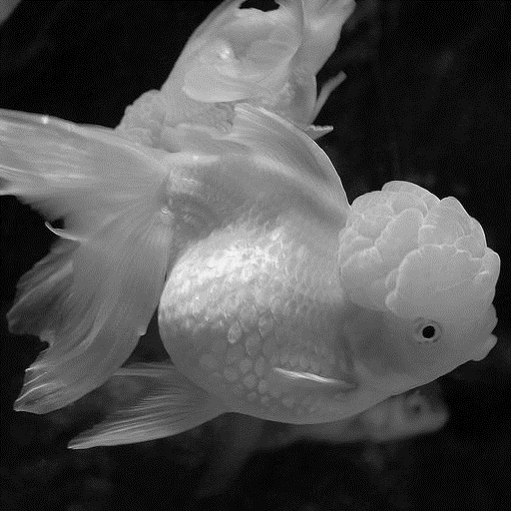

高斯模糊（灰度图,单通道图像）
3x3 高斯核
0.1019 | 0.1154 | 0.1019
0.1154 | 0.1308 | 0.1154
0.1019 | 0.1154 | 0.1019
SAME, stride=1

Slide 5




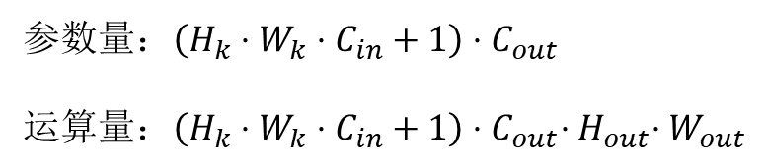



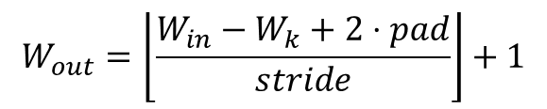



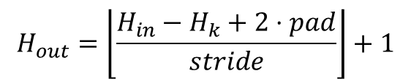
传统卷积(三维矩阵)
$$(C_{in},H_{in},W_{in})\underset{⇒}{\left(C_{in},C_{out},H_{k},W_{k},pad,stride\right)}(C_{out},H_{out},W_{out})$$
$$C_{in}$$
$$C_{out}$$
$$C_{in}$$
$$W_{in}$$
$$W_{out}$$
$$H_{in}$$
$$H_{out}$$
$$W_{k}$$
$$H_{k}$$
参数量：$\left(H_{k}⋅W_{k}⋅C_{in}+1\right){⋅C}_{out}$
运算量：$\left(H_{k}⋅W_{k}⋅C_{in}+1\right){⋅C}_{out}{⋅H}_{out}{⋅W}_{out}$
$$C_{out}$$
$$H_{out}=\left\lfloor \frac{H_{in}−H_{k}+2⋅pad}{stride}\right\rfloor +1$$
$$W_{out}=\left\lfloor \frac{W_{in}−W_{k}+2⋅pad}{stride}\right\rfloor +1$$
*这里的运算量是权值$W$相关的乘法和偏置$b$相关的加法

Slide 6
http://cs231n.github.io/assets/conv-demo/index.html

Slide 7


基于FFT的快速卷积
对于卷积核和特征图尺寸差距不大时,
一般用FFT加速！
c(k9,10)=8.1
c(k7,10)=4.9
c(k5,10)=2.5
$$c\left(n\right)=\frac{k^{2}}{n}$$
c(k3,10)=0.9
图像尺寸不变时，卷积核越大，基于FFT的快速卷积的提升效果越好！
卷积核不变时，图像尺寸越小，基于FFT的快速卷积的提升效果越好！
$$2^{10}=1024$$

Slide 8























基于GEMM的快速卷积
优点：空间连续，访问问速度加快，结合矩阵相乘算法加速
缺点：空间换时间，占用更多内存
Caffe、MXNet、cuDNN
$$C_{in}$$
$$C_{in}$$
$$C_{out}$$
$$W_{in}$$
$$W_{out}$$
$$H_{in}$$
$$H_{out}$$
$$H_{k}$$
$$W_{k}$$
im2col
$$C_{out}$$
col2im
$$H_{out}⋅W_{out}$$
$$C_{in}$$
$$H_{k}⋅W_{k}$$
$$H_{k}⋅W_{k}$$
$$H_{out}⋅W_{out}$$
$$H_{k}⋅W_{k}$$
$$H_{k}⋅W_{k}$$
$$1$$
$$C_{out}$$
$$C_{in}$$
$$×$$
$$=$$
$$C_{out}$$
$$A∈C_{out}×C_{in}H_{k}W_{k}$$
$$B∈C_{in}H_{k}W_{k}×H_{out}W_{out}$$
$$C∈C_{out}×H_{out}W_{out}$$
Notes:
优点：从参数量和运算量来看，两者并无不同，但是转化为矩阵后，
运算时需要的数据被存放在连续的内存上，访问速度大大加快，
同时，矩阵乘法有许多高效实现方法，比如BLAS、MKL等。
缺点：空间换时间，占用更多内存

Slide 9
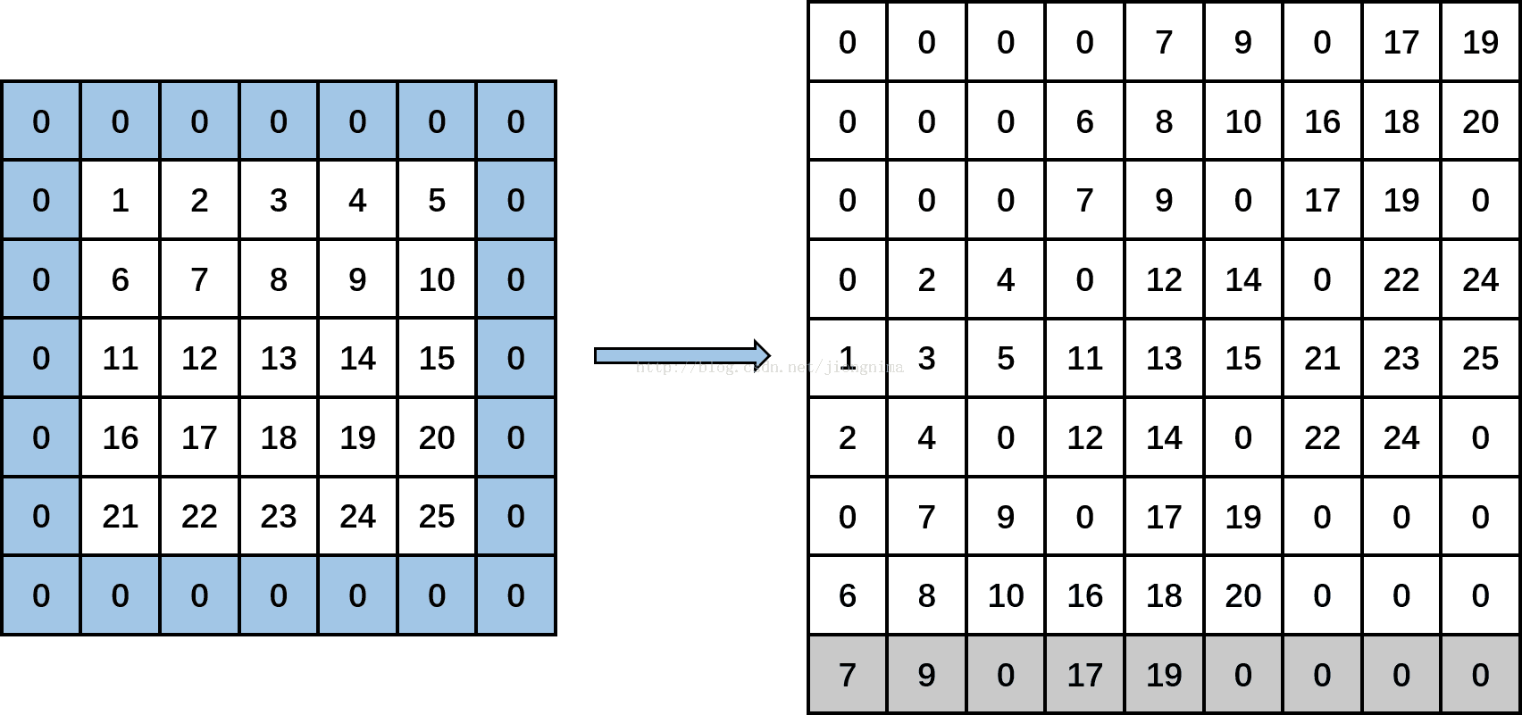


im2col:三维矩阵转2维矩阵
caffe im2col详解
https://blog.csdn.net/zhanghenan123/article/details/81984829
caffe源码深入学习6：超级详细的im2col绘图解析，分析caffe卷积操作的底层实现
https://blog.csdn.net/jiongnima/article/details/69736844
$$k=3$$
$$pad=1$$
$$stride=2$$

Slide 10
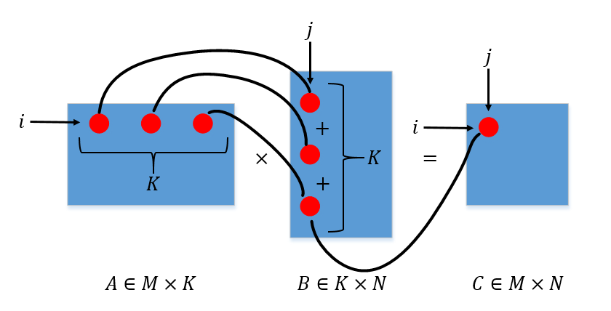


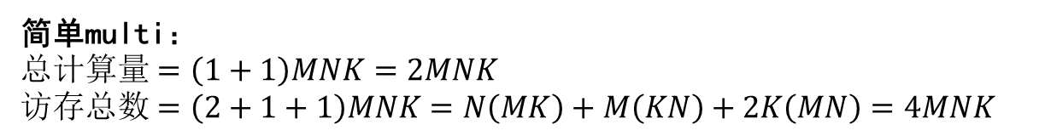



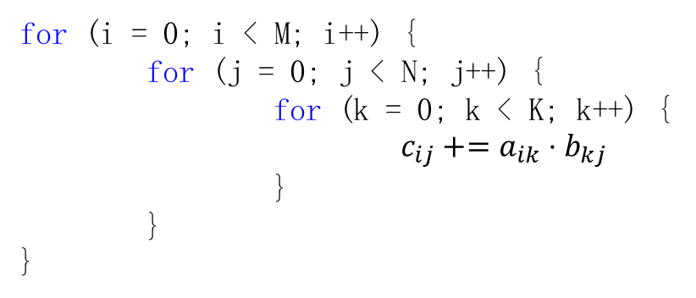






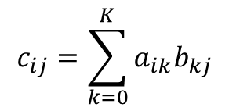
GEMM通用矩阵相乘:multi
$$N$$
$$K$$
$$N$$
$$M$$
$$×$$
$$K$$
$$=$$
$$M$$
$$A∈M×K$$
$$B∈K×N$$
$$C∈M×N$$
$$c_{ij}=\sum_{k=0}^{K}{a_{ik}b_{kj}}$$
for (i = 0; i < M; i++) {
for (j = 0; j < N; j++) {
for (k = 0; k < K; k++) {
$c_{ij}+=a_{ik}⋅b_{kj}$
}
}
}
简单multi：
$总计算量=\left(1+1\right)MNK=2MNK$
$访存总数=\left(2+1+1\right)MNK=N\left(MK\right)+M\left(KN\right)+2K\left(MN\right)=4MNK$
A中的每个元素要读N次
B中的每个元素要读M次
C中的每个元素要读K次和写K次

Slide 11
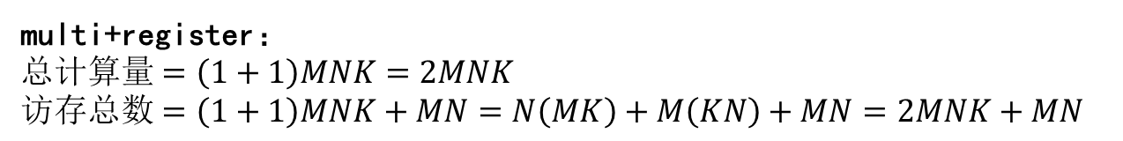

GEMM通用矩阵相乘: multi+register
register temp = 0
for (i = 0; i < M; i++) {
for (j = 0; j < N; j++) {
temp = 0
for (k = 0; k < K; k++) {
$\text{temp}+=a_{ik}⋅b_{kj}$
}
$c_{ij}=\text{temp}$
}
}
multi+register：
$总计算量=\left(1+1\right)MNK=2MNK$
$访存总数=\left(1+1\right)MNK+MN=N\left(MK\right)+M\left(KN\right)+MN=2MNK+MN$
A中的每个元素要读N次
B中的每个元素要读M次
C中的每个元素要写1次

Slide 12




CPU的缓存(cache)和内存
读取速度
高
低
16G
8M
高
1M
栈$↓$
堆$↑$（new或者malloc）
全局/静态
常量
代码段
256K
CPU
L1
L2
L3
地
址
外存
intel x86架构，3级缓存
低
缓存cache
内存
$$1024$$
$$\text{A}\text{=}\text{B}\text{=}\text{C}\text{：}1024×1024×8B=8M$$
$$1024$$
double数据类型：8Bytes=64bit

Slide 13



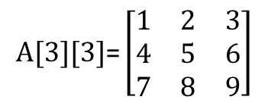
GEMM通用矩阵相乘: multi+ikj
$$\text{A}\text{[3][3]}\text{=}\left[\begin{matrix}1 & 2 & 3 \\ 4 & 5 & 6 \\ 7 & 8 & 9\end{matrix}\right]$$
$\text{行优先存储}:\left\{1 2 3 4 5 6 7 8 9\right\}$ 比如，C++中的二维数组
$列\text{优先存储}:\{1 4 7 2 5 8 3 6 9\}$
for (i = 0; i < M; i++) {
for (j = 0; j < N; j++) {
for (k = 0; k < K; k++) {
$c_{ij}+=a_{ik}⋅{ b}_{kj}$
}
}
}
for (i = 0; i < M; i++) {
for (k = 0; k < K; k++) {
for (j = 0; j < N; j++) {
$c_{ij}+=a_{ik}⋅{ b}_{kj}$
}
}
}
L2
利用率不高,L3
L3
L2
B每读一次都要换行,
将数据从内存加载到cache
B不用频繁换行,L3
cache的命中率不高
cache的命中率较高

Slide 14

















GEMM通用矩阵相乘: unroll 4
$$j$$
循环展开，unroll=4
$$j+1$$
$$j+2$$
$$j+3$$
$$j$$
$$i$$
$$j+1$$
$$j+2$$
$$j+3$$
$$i$$
$$×$$
$$=$$
$$K$$
$$t0 t1 t2 t3$$
$$K$$
$$A∈M×K$$
$$B∈K×N$$
$$C∈M×N$$

Slide 15

















GEMM通用矩阵相乘: unroll 4
$$j$$
$$j+1$$
$$j+2$$
$$j+3$$
$$j$$
register t0,t1,t2,t3
for (i = 0; i < M; i++) {
for (j = 0; j < N; j+=4) {
t0=0,t1=0,t2=0,t3=0
for (k = 0; k < K; k++) {
$t0+=a_{ik}⋅{ b}_{kj}$
$t1+=a_{ik}⋅{ b}_{k(j+1)}$
$t2+=a_{ik}⋅{ b}_{k(j+2)}$
$t3+=a_{ik}⋅{ b}_{k(j+3)}$
}
$c_{ij}=t0$
$c_{i(j+1)}=t1$
$c_{i(j+2)}=t2$
$c_{i(j+3)}=t3$
}
}
$$i$$
$$j+1$$
$$j+2$$
$$j+3$$
$$i$$
$$×$$
$$=$$
$$K$$
$$t0 t1 t2 t3$$
$$K$$
$$A∈M×K$$
$$B∈K×N$$
$$C∈M×N$$

Slide 16

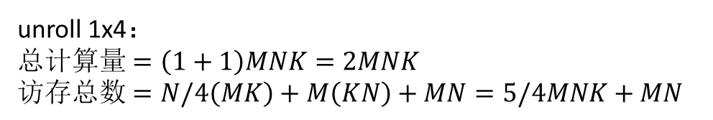
GEMM通用矩阵相乘: unroll 4
$$j$$
$$j+1$$
$$j+2$$
$$j+3$$
register t0,t1,t2,t3, $a0$
for (i = 0; i < M; i++) {
for (j = 0; j < N; j+=4) {
t0=0,t1=0,t2=0,t3=0
for (k = 0; k < K; k++) {
$a0=a_{ik}$
$t0+=a0⋅{ b}_{kj}$
$t1+=a0⋅{ b}_{k(j+1)}$
$t2+=a0⋅{ b}_{k(j+2)}$
$t3+=a0⋅{ b}_{k(j+3)}$
}
$c_{ij}=t0$
$c_{i(j+1)}=t1$
$c_{i(j+2)}=t2$
$c_{i(j+3)}=t3$
}
}
$$j$$
$$i$$
$$j+1$$
$$j+2$$
$$j+3$$
$$i$$
$$×$$
$$=$$
$$K$$
$$t0 t1 t2 t3$$
$$K$$
$$A∈M×K$$
$$B∈K×N$$
$$C∈M×N$$
优点：减少B矩阵频繁换行带来的损失（1次计算4个再换行）；
减少对A矩阵的访问次数（每个A元素复用4次）
unroll 1x4：
$总计算量=\left(1+1\right)MNK=2MNK$
$访存总数=N/4\left(MK\right)+M\left(KN\right)+MN=5/4MNK+MN$
A中的每个元素复用4次
B中的每个元素要读M次
C中的每个元素要写1次

Slide 17
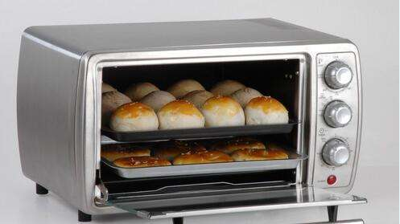
SIMD技术及上层抽象实现
SIMD256：CPU同时对256bit的数据进行读写或者运算（256 bit = 32 Bytes = 4 double = 8 float = 8 int）
烤面包：单指令多数据SIMD技术
具体实现（烤架）：intel x86架构的AVX2.0指令集支持SIMD256
数据类型：_m256d
加载/存放api：
_mm256_broadcast_sd//加载64bit并填充
_mm256_load_pd//加载256bit
_mm256_store_pd//存放256bit
运算api：
_mm256_add_pd//加
_mm256_mul_pd//乘
上层抽象实现：C++的immintrin.h封装了支持AVX2.0的api和数据类型
英特尔® Intrinsics Guide
https://software.intel.com/sites/landingpage/IntrinsicsGuide/#techs=AVX

Slide 18
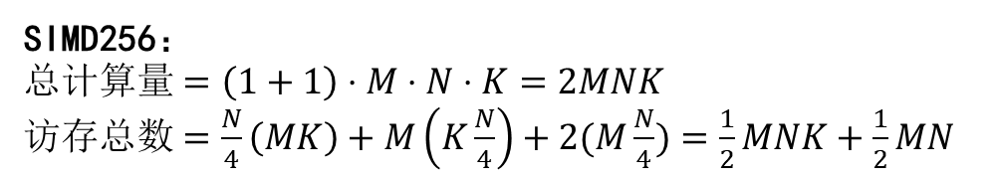
GEMM通用矩阵相乘: SIMD256
$$j$$
$$j+1$$
$$j+2$$
$$j+3$$
$$j$$
_m256d c0,a0,b0
for (i = 0; i < M; i++) {
for (j = 0; j < N; j+=4) {
c0=load(C+i*N+j)
for (k = 0; k < K; k++) {
a0=broacast(A+i*K+k)
b0=load(B+k*N+j)
c0=add(c0,mul(a0,b0))
}
store(C+i*N+j,c0)
}
}
$$i$$
$$j+1$$
$$j+2$$
$$j+3$$
$$i$$
$$×$$
$$=$$
$$K$$
$$t0 t1 t2 t3$$
$$K$$
$$A∈M×K$$
$$B∈K×N$$
$$C∈M×N$$
SIMD256：
$总计算量=\left(1+1\right)⋅M⋅N⋅K=2MNK$
$访存总数=\frac{N}{4}\left(MK\right)+M\left(K\frac{N}{4}\right)+2(M\frac{N}{4})=\frac{1}{2}MNK+\frac{1}{2}MN$
A中的每个元素复用4次
B中的最小元素变为1x4
C中的每个元素要读1次和写1次，最小元素为1x4

Slide 19

















GEMM通用矩阵相乘: SIMD256+unroll 4
$$j$$
$$j+4$$
$$j+8$$
$$j+12$$
$$j$$
$$i$$
$$K$$
$$i$$
$$j+4$$
$$j+8$$
$$j+12$$
$$×$$
$$=$$
$cm\left[0\right] cm\left[1\right] cm[2] cm[3]$
$$K$$
$$A∈M×K$$
$$B∈K×N$$
$$C∈M×N$$

Slide 20

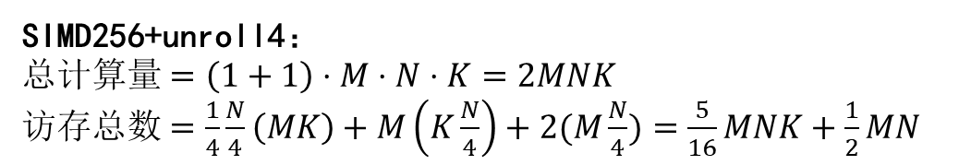










GEMM通用矩阵相乘: SIMD256+unroll 4
$$j$$
$$j+4$$
$$j+8$$
$$j+12$$
$$j$$
$$i$$
$$K$$
$$i$$
$$j+4$$
$$j+8$$
$$j+12$$
$$×$$
$$=$$
$cm\left[0\right] cm\left[1\right] cm[2] cm[3]$
$$K$$
$$A∈M×K$$
$$B∈K×N$$
$$C∈M×N$$
_m256d cm[4],a0,b0
for (i = 0; i < M; i++) {
for (j = 0; j < N; j+=4*4) {
for (x = 0; x < 4; x++) {
cm[x]=load(C+i*N+j+x*4)
}
for (k = 0; k < K; k++) {
a0=broadcast(A+i*K+k)
cm[0]+=mul(a0,load(B+k*N+j))
cm[1]+=mul(a0,load(B+k*N+j+4))
cm[2]+=mul(a0,load(B+k*N+j+8))
cm[3]+=mul(a0,load(B+k*N+j+12))
}
for (x = 0; x < 4; x++) {
store(C+i*N+j+x*4,cm[x])
}
}
}
SIMD256+unroll4：
$总计算量=\left(1+1\right)⋅M⋅N⋅K=2MNK$
$访存总数=\frac{1}{4}\frac{N}{4}\left(MK\right)+M\left(K\frac{N}{4}\right)+2(M\frac{N}{4})=\frac{5}{16}MNK+\frac{1}{2}MN$
A中的每个元素复用16次
B中的最小元素变为1x4
C中的每个元素要读1次和写1次，最小元素为1x4

Slide 21
GEMM通用矩阵相乘: 优化方法对比
 | multi | multi+register | unroll4 | SIMD256 | SIMD256+unroll4
访存总数 | 4MNK | 2MNK+MN | 5/4MNK+MN | 1/2MNK+1/2MN | 5/16MNK+1/2MN

Slide 22











GEMM通用矩阵相乘: cache blocking
$$C_{00}=A_{00}B_{00}+A_{01}B_{10}+A_{02}B_{20}+A_{03}B_{30}$$
$$A_{00}$$
$$A_{01}$$
$$A_{02}$$
$$A_{03}$$
$$B_{00}$$
$$C_{00}$$
$$B_{10}$$
$$×$$
$$=$$
$$B_{20}$$
$$B_{30}$$

Slide 23















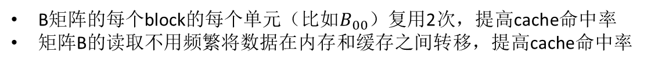













GEMM通用矩阵相乘: cache blocking
B矩阵的每个block的每个单元（比如$B_{00}$）复用2次，提高cache命中率
矩阵B的读取不用频繁将数据在内存和缓存之间转移，提高cache命中率
$$A_{00}$$
$$A_{01}$$
$$C_{00}=A_{00}B_{00}+A_{01}B_{10}$$
$$B_{00}$$
$$C_{00}$$
$$C_{01}$$
$$C_{01}=A_{00}B_{01}+A_{01}B_{11}$$
$$B_{10}$$
$$C_{10}$$
$$C_{11}$$
$$×$$
$$=$$
$$C_{10}=A_{10}B_{00}+A_{11}B_{10}$$
$$C_{11}=A_{10}B_{01}+A_{11}B_{11}$$
$$A_{02}$$
$$A_{03}$$
$$C_{00}+=A_{02}B_{20}+A_{03}B_{30}$$
$$C_{00}$$
$$C_{01}$$
$$C_{01}+=A_{02}B_{21}+A_{03}B_{31}$$
$$C_{10}$$
$$C_{11}$$
$$×$$
$$=$$
$$C_{10}+=A_{12}B_{20}+A_{13}B_{30}$$
$$B_{20}$$
$$C_{11}+=A_{12}B_{21}+A_{13}B_{31}$$
$$B_{30}$$

Slide 24
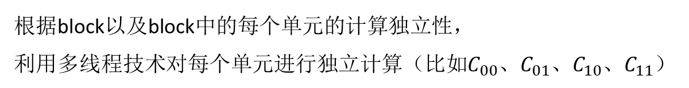




GEMM通用矩阵相乘: cache blocking+openMP
$$A_{00}$$
$$A_{01}$$
$$B_{00}$$
$$C_{00}$$
$$C_{01}$$
$$C_{00}=A_{00}B_{00}+A_{01}B_{10}$$
$$B_{10}$$
$$C_{10}$$
$$C_{11}$$
$$C_{01}=A_{00}B_{01}+A_{01}B_{11}$$
$$×$$
$$=$$
$$C_{10}=A_{10}B_{00}+A_{11}B_{10}$$
$$C_{11}=A_{10}B_{01}+A_{11}B_{11}$$
根据block以及block中的每个单元的计算独立性，
利用多线程技术对每个单元进行独立计算（比如$C_{00}、C_{01}、C_{10}、C_{11}$）

Slide 25
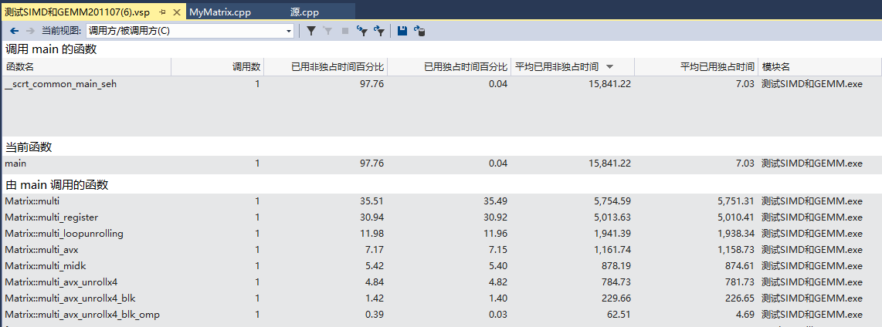
GEMM通用矩阵相乘：优化方法比较
https://github.com/LeonJinC/Fast-Convolution-with-SIMD-and-GEMM/tree/main/Rowfirst_Matrix_and_GEMM_SIMD
VS -> 分析 -> 性能探测器 -> 性能向导 -> 检测
采用行优先的
A:1024*1024
B:1024*1024
C:1024*1024
/O2 /arch:AVX2 /openmp
 | multi | register | unroll4 | SIMD256 | multi+ikj | SIMD256+ unroll4 | SIMD256+ cache block | SIMD256+ cache block+omp
非独占时间(ms) | 5754.59 | 5013.63 | 1941.39 | 1161.74 | 878.19 | 784.73 | 229.66 | 62.51
加速比 |  | 1.14 | 2.96 | 4.95 | 6.55 | 7.33 | 25.05 | 92.06

Slide 26
高斯模糊的三种实现方法
3x3 高斯核
0.1019 | 0.1154 | 0.1019
0.1154 | 0.1308 | 0.1154
0.1019 | 0.1154 | 0.1019
SAME, stride=1
普通卷积
基于FFT的快速卷积
基于GEMM的快速卷积

Slide 27
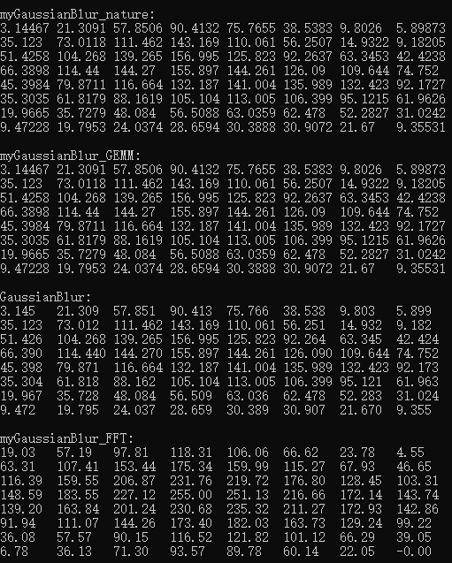
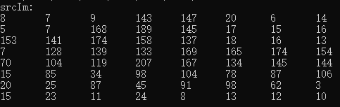
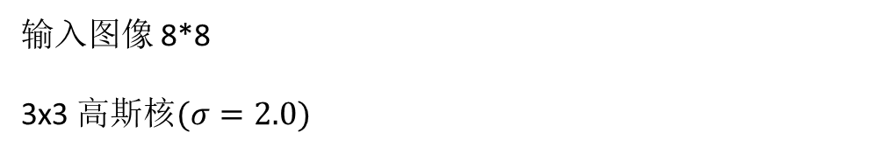
快速卷积方法的性能比较
输入图像 8*8
3x3 高斯核$(σ=2.0)$

Slide 28
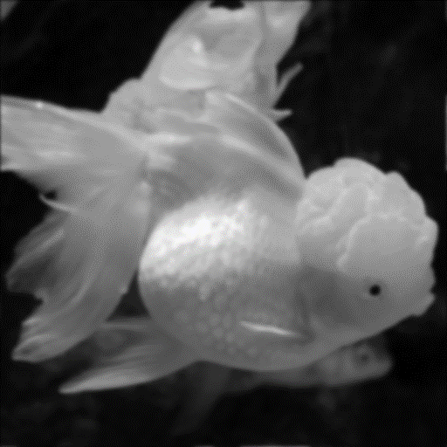

普通卷积
cv::GaussianBlur
原图
GEMM
FFT
3x3 高斯核$(σ=2.0)$

Slide 29
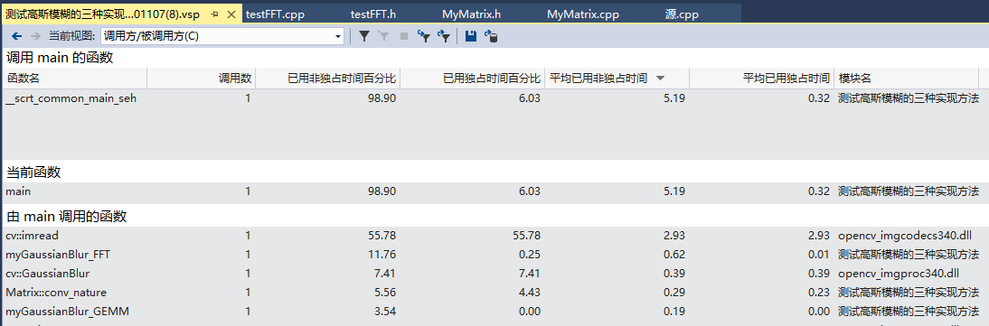
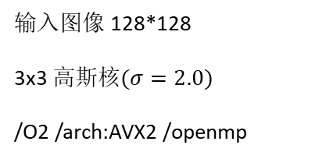
快速卷积方法的性能比较
https://github.com/LeonJinC/Fast-Convolution-with-SIMD-and-GEMM/tree/main/Three_methods_of_Gaussian_Blur_based_on_Fast_Convolution
输入图像 128*128
3x3 高斯核$(σ=2.0)$
/O2 /arch:AVX2 /openmp
SIMD256+unroll8
 | 基于FFT的快卷 | cv::GaussianBlur | 普通卷积 | 基于GEMM的快卷
非独占时间(ms) | 0.62 | 0.39 | 0.29 | 0.19
加速比 | 0.46 | 0.74 |  | 1.52

Slide 30
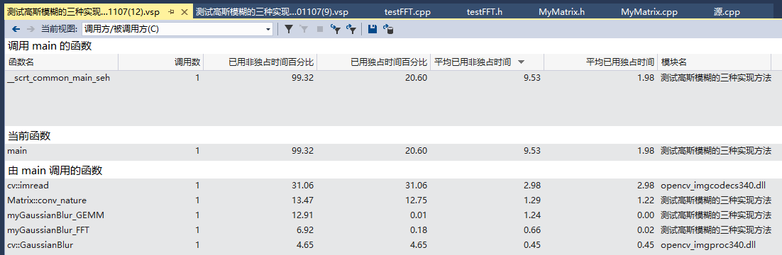
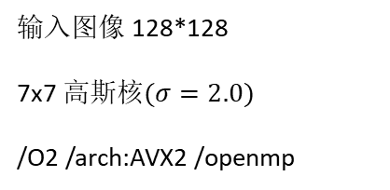
快速卷积方法的性能比较
https://github.com/LeonJinC/Fast-Convolution-with-SIMD-and-GEMM/tree/main/Three_methods_of_Gaussian_Blur_based_on_Fast_Convolution
输入图像 128*128
7x7 高斯核$(σ=2.0)$
/O2 /arch:AVX2 /openmp
 | 普通卷积 | 基于GEMM的快卷 | 基于FFT的快卷 | cv::GaussianBlur
非独占时间(ms) | 1.29 | 1.24 | 0.66 | 0.45
加速比 |  | 1.04 | 1.95 | 2.87

Slide 31
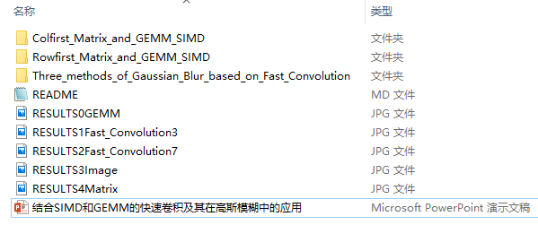
欢迎批评指正
https://github.com/LeonJinC/Fast-Convolution-with-SIMD-and-GEMM

Slide 32


目标检测框架：two stage算法
改进方法：
边框回归
CNN特征提取
全连接层SVD分解
RPN+ROI pooling
多尺度+anchor机制
【下回预讲】
Object
Detection
$$(clsA,p_{a},x,y,w,h)$$
$$(clsB,p_{b},x,y,w,h)$$
HOG
CNN
SVM
CNN + softmax
Region
proposal
Feature extractor
Classifier
NMS
Feature extractor
Classifier
Non-Maximum
Suppression
Selective Search
CPMC
Region proposal生成方法 https://www.cnblogs.com/alexanderkun/p/6128058.html
RCNN论文 https://arxiv.org/pdf/1311.2524.pdf

Slide 33
参考文献
[1]Chetlur S , Woolley C , Vandermersch P , et al. cuDNN: Efficient Primitives for Deep Learning[J]. Computer ence, 2014.
[2]Nguyen-Thanh N , Le-Duc H , Ta D T , et al. Energy Efficient Techniques using FFT for Deep Convolutional Neural Networks[C]// International Conference on Advanced Technologies for Communications. IEEE, 2016.
[3]Mathieu M , Henaff M , Lecun Y . Fast Training of Convolutional Networks through FFTs[J]. Eprint Arxiv, 2013.
[4]Lavin A , Gray S . Fast Algorithms for Convolutional Neural Networks[J]. 2015.

